Slide 1
第三十三届采购信息
交流会
2020年01月 北京

Slide 2
河钢集团2019年生产情况
时间 | 生铁 | 粗钢 | 钢材
2018年 | 4128 | 4680 | 4364
2019年 | 4259 | 4656 | 4397
同比 | 131 | -23 | 33
 | 3.17% | -0.50% | 0.76%

Slide 3
河钢集团2019年采购情况
时间 | 煤炭 | 焦炭 | 铁精粉 | 铁合金 | 合计
2018年 | 1943 | 930 | 1223 | 63 | 4158
2019年 | 1988 | 1094 | 1339 | 62 | 4483
同比 | 46 | 164 | 116 | -1 | 325
 | 2.36% | 17.61% | 9.51% | -1.95% | 7.81%

Slide 4
河钢集团2019年初库存情况
品种 | 2019年初 |  | 2020年初 |  | 同比
 | 量（万吨） | 可用天数 | 量（万吨） | 可用天数 | 量 | 可用天数
煤炭 | 68 | 12 | 58 | 12 | -10 | 0
焦炭 | 19 | 7 | 19 | 7 | 0 | 0
铁精粉 | 80 | 21 | 56 | 17 | -25 | -4
铁合金 | 4 | 21 | 2 | 15 | -1 | -6
合计 | 171 | 13 | 135 | 12 | -36 | -1

Slide 5
2020年全球经济回升
预计2020年全球增长率为3.4％，比2019年3％增长0.4个百分点。
发达经济体GDP增长将稳定在1.7％左右。
新兴市场和发展中经济体GDP增速预计将由2019年的3.9％增长到2020年的4.6％。

Slide 6
2020年全球贸易回升
全球贸易增长预计将由2019年的1.1%恢复至3.2％，在随后的几年中恢复至3.75％。
进口方面：发达经济体由2019年的1.2%恢复至2.7%，新兴市场和发展中经济体由0.7%恢复至4.3%。
出口方面：发达经济体由2019年的0.9%恢复至2.5%，新兴市场和发展中经济体由1.9%恢复至4.1%。
进口
出口

Slide 7
全球制造业回暖有待确认
从Markit统计的30个经济体的数据来看，位于荣枯线以上的经济体数量占比仍在回落，全球PMI呈现回暖可能是受个别经济体短期数据干扰，另外机构间PMI统计数据差异巨大，全球PMI指标回暖存疑。

Slide 8
以稳应变，行稳致远
会议指出，在工作中，我们形成一些重要认识：必须科学稳健把握宏观政策逆周期调节力度，增强微观主体活力，把供给侧结构性改革主线贯穿于宏观调控全过程；必须从系统论出发优化经济治理方式，加强全局观念，在多重目标中寻求动态平衡；必须善于通过改革破除发展面临的体制机制障碍，激活蛰伏的发展潜能，让各类市场主体在科技创新和国内国际市场竞争的第一线奋勇拼搏；必须强化风险意识，牢牢守住不发生系统性风险的底线。
会议强调，紧扣全面建成小康社会目标任务，坚持稳中求进工作基调，坚持新发展理念，坚持以供给侧结构性改革为主线，坚持以改革开放为动力，推动高质量发展，坚决打赢三大攻坚战，全面做好“六稳”工作，统筹推进稳增长、促改革、调结构、惠民生、防风险、保稳定，保持经济运行在合理区间，确保全面建成小康社会和“十三五”规划圆满收官。
会议指出，实现明年预期目标，要坚持稳字当头，坚持宏观政策要稳、微观政策要活、社会政策要托底的政策框架，提高宏观调控的前瞻性、针对性、有效性。要积极进取，坚持问题导向、目标导向、结果导向，在深化供给侧结构性改革上持续用力，确保经济实现量的合理增长和质的稳步提升。要继续抓重点、补短板、强弱项，确保全面建成小康社会。

Slide 9
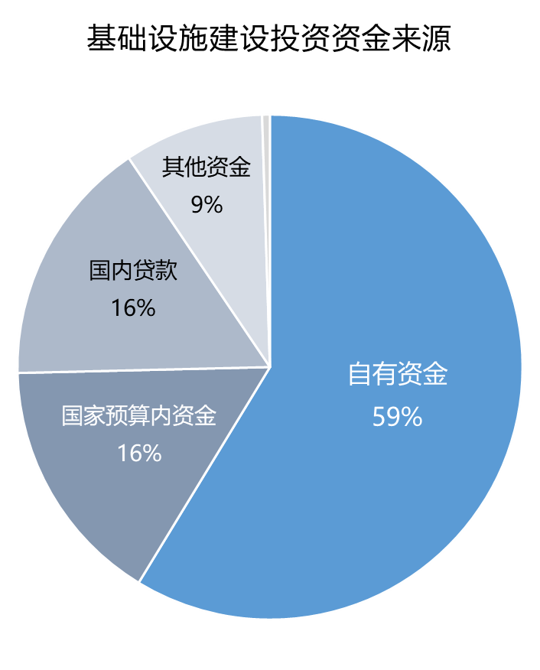
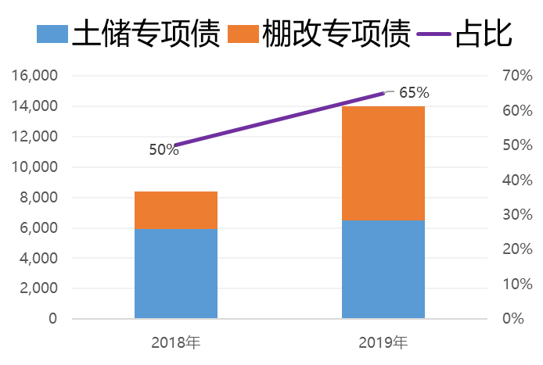
基建问题的根本问题是资金问题

Slide 10
2020年基建资金问题整体改善
（1）利率下行，货币宽松。
（2）中央加杠杆，财税再分配。中国财政部11月5日在法国巴黎成功发行了40亿欧元主权债券。10月9日，国务院发布《实施更大规模减税降费后调整中央与地方收入划分改革推进方案》，将部分在生产（进口）环节征收的现行消费税品目逐步后移至批发或零售环节征收，拓展地方收入来源，引导地方改善消费环境。
（3）降低基建项目资本金。11月13日，国常会提出降低部分基础设施建设项目最低资本金比例，过审项目资本金最低比例由25%降至20%。
（4）专项债新政。2019年6月10日，《关于做好地方政府专项债券发行及项目配套融资工作的通知》发布，提出允许将专项债券作为符合条件的重大项目资本金。9月4日国常会要求专项债资金不得用于土地储备和房地产相关领域。

Slide 11
房地产企业抢销售回笼资金

Slide 12
“期转现”仍将支撑建筑工程投资
1-11月份房屋新开工面积增长8.6%，施工面积增长8.7%，竣工面积下滑4.5%，房地产开发投资完成额增长11.1%。

Slide 13
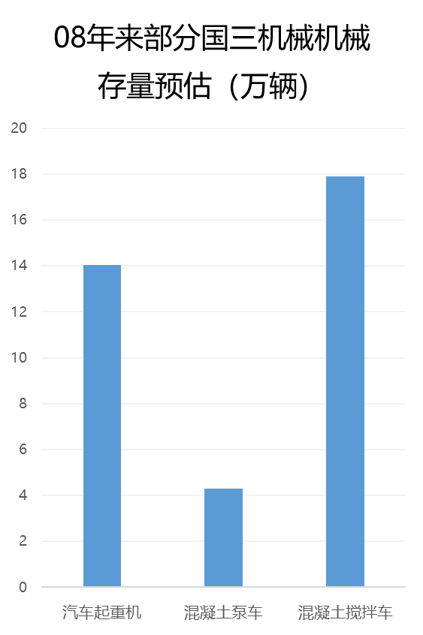
环保促存量更替，治超推总量提升
“自2020年12月1日起，凡不满足本标准第四阶段要求的非道路移动机械不得生产、进口、销售；不满足本标准第四阶段要求的非道路移动机械用柴油机不得生产、进口、销售和投入使用。”
其他工程机械、运输车辆：
1.建筑工程景气度延续。
2.购物方式转变，物流需求增长。
3.公路治超，2020年底，全国高速公路全面实施收费站入口称重检测，各省（区、市）高速公路货运车辆平均违法超限超载率不超过0.5%。
4.“蓝天保卫战”影响。

Slide 14
全年钢价震荡运行，均价回落
品种 | 2018 均价 | 2019 均价 | 环比
螺纹钢 | 4245 | 4009 | -236 | -5.56%
高线 | 4394 | 4141 | -254 | -5.77%
热轧板 | 4159 | 3844 | -315 | -7.58%
冷轧板 | 4714 | 4344 | -371 | -7.86%
中板 | 4277 | 3931 | -346 | -8.09%
综合 指数 | 153 | 143 | -10 | -6.43%
唐山 方坯 | 3668 | 3465 | -202 | -5.52%

Slide 15
钢材毛利回落
品种 | 2018 平均 | 2019 平均 | 环比
螺纹钢 | 1182.69 | 638.63 | -544.06 | -46.00%
热轧 | 1103.72 | 579.98 | -523.73 | -47.45%
冷轧 | 869.25 | 284.17 | -585.07 | -67.31%
品种 | 2018 年底 | 2019 年底 | 环比
螺纹钢 | 765.84 | 576.49 | -189.35 | -24.72%
热轧 | 641.76 | 730.74 | 88.98 | 13.87%
冷轧 | 377.75 | 509.58 | 131.83 | 34.90%

Slide 16
钢材需求不是19年的问题
月份 | 2018 表观消费 | 2019 表观消费 | 环比
3月份 | 8536 | 9244 | 708 | 8.30%
4月份 | 8687 | 9673 | 985 | 11.34%
5月份 | 9137 | 10264 | 1127 | 12.33%
6月份 | 8963 | 10274 | 1311 | 14.63%
7月份 | 9085 | 10109 | 1024 | 11.27%
8月份 | 9157 | 10236 | 1078 | 11.78%
9月份 | 9203 | 10015 | 812 | 8.83%
10月份 | 9366 | 9888 | 522 | 5.57%
11月份 | 8999 | 10048 | 1049 | 11.66%
合计 | 81133 | 89751 | 8618 | 10.62%
指标名称 | 2018年 | 2019年 | 变化
冷轧窄钢带 | 384.8 | 380.19 | -4.61 | -1.20%
涂层板（带） | 86.89 | 79.11 | -7.78 | -8.95%
热轧薄板 | 545.8 | 482.28 | -63.52 | -11.64%

Slide 17
钢材价格的压力主要来自供给
品种 | 18年月均产量 | 19年月均产量 | 同比
热轧 | 1566 | 1592 | 27 | 1.71%
冷轧 | 411 | 403 | -8 | -1.98%
中厚板 | 149 | 165 | 16 | 10.53%
螺纹钢 | 1596 | 1722 | 126 | 7.89%
线材 | 823 | 832 | 9 | 1.11%

Slide 18
【莫慌】定价基准、成本差异推高行业利润
1.75亿吨
电炉钢成本
电炉钢产能
1.08亿吨
400元/吨
电炉钢产量
61.93%
高炉-转炉钢成本
短期内这种情况不会改变，从两种生产方式原料价格预期来看，2020年钢铁行业平均利润或仍能维持在不错的水平。

Slide 19
2月中旬终端需求或能基本恢复

Slide 20
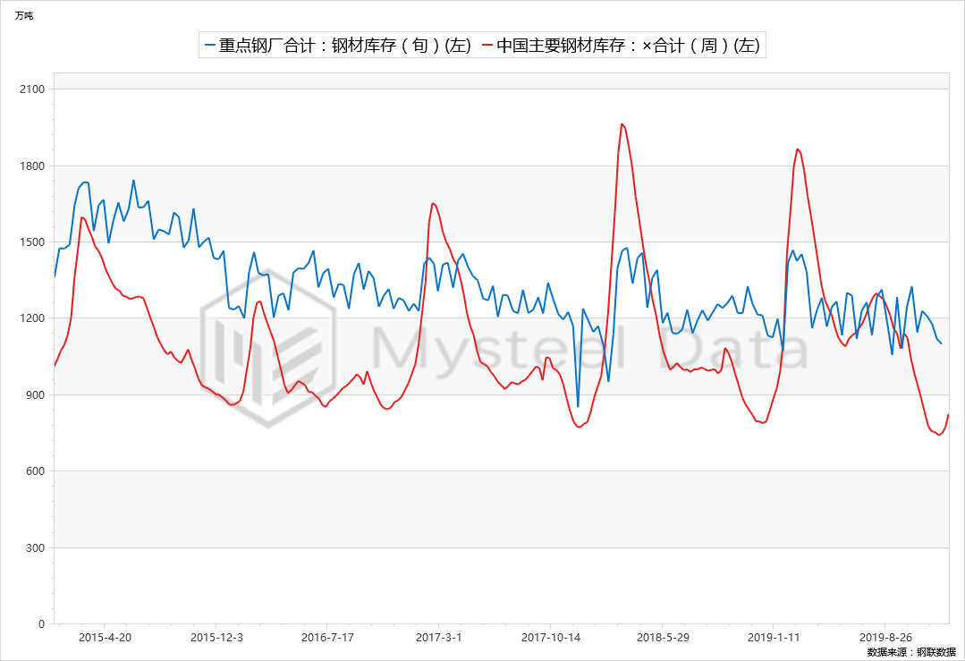
春季（2-4月）应有行情！
时间 | 社会库存
2013-01-18 | 1435.22
2014-01-10 | 1402.78
2015-01-30 | 1097.64
2016-01-15 | 867.87
2017-01-06 | 984.39
2019-01-18 | 925.34
2020-01-03 | 826.25
正月22
2月初2
正月16
正月16
正月15
目前库存处于绝对低位且今年春节较早，后期补库时间相对较短，库存高度受限，如果今年需求启动较好将有相对流畅的行情，若需求启动较晚，市场价格或小幅回调后再演绎春季行情。

Slide 21
矿价走强，内矿性价比提高
项目 | 2018 均价 | 2019 均价 | 环比
唐山66%铁精粉 | 698 | 835 | 137 | 19.6%
62%Fe CFR北方 | 69.46 | 93.45 | 23.99 | 34.5%
62%Fe CFR北方*汇率 | 459 | 644 | 185 | 40.3%
价差 | 239 | 191 | -48 | -20.1%

Slide 22
国内成品矿产量小幅提高
项目 | 2018年 | 2019年 | 环比
产能利用率 | 61.76% | 63.72% | 1.96% | -
成品矿产量 | 10921 | 11255 | 334 | 3.06%
指标名称 | 单位 | 2018年1-11 | 2019年1-11 | 同比
河北 | 万吨 | 22262 | 27052 | 4790 | 21.52%
内蒙古 | 万吨 | 2310 | 3886 | 1577 | 68.26%
山东 | 万吨 | 1790 | 3194 | 1404 | 78.42%
四川 | 万吨 | 9253 | 10138 | 885 | 9.56%
山西 | 万吨 | 4595 | 5155 | 560 | 12.19%
新疆 | 万吨 | 2177 | 2507 | 330 | 15.13%
安徽 | 万吨 | 2424 | 2628 | 204 | 8.40%
云南 | 万吨 | 1657 | 1851 | 194 | 11.70%
海南 | 万吨 | 262 | 396 | 134 | 51.02%
湖北 | 万吨 | 1393 | 1476 | 83 | 5.94%
广东 | 万吨 | 386 | 460 | 74 | 19.23%
河南 | 万吨 | 621 | 685 | 64 | 10.28%
吉林 | 万吨 | 396 | 458 | 62 | 15.76%
西藏 | 万吨 | 5 | 15 | 10 | 207.01%
青海 | 万吨 | 1 | 6 | 5 | 384.43%
江苏 | 万吨 | 64 | 68 | 3 | 5.21%
北京 | 万吨 | 1455 | 1442 | -14 | -0.93%
甘肃 | 万吨 | 834 | 816 | -17 | -2.10%
江西 | 万吨 | 860 | 839 | -21 | -2.46%
贵州 | 万吨 | 127 | 106 | -21 | -16.83%
浙江 | 万吨 | 71 | 26 | -45 | -62.82%
黑龙江 | 万吨 | 311 | 263 | -48 | -15.52%
广西 | 万吨 | 82 | 12 | -70 | -85.49%
陕西 | 万吨 | 2000 | 1915 | -86 | -4.29%
湖南 | 万吨 | 294 | 131 | -164 | -55.58%
福建 | 万吨 | 1888 | 1696 | -193 | -10.20%
辽宁 | 万吨 | 11976 | 11424 | -551 | -4.60%

Slide 23
四大矿山发运量大幅下滑，2020年供给恢复
以现有数据分析2020年铁矿供应增量仍主要来自四大矿山，整体增量在4000-8000万吨之间。另外终端需求仍有较强保证，在供需两旺的环境下，铁矿石或延续宽幅震荡走势，受钢市影响，春季不宜看空矿价。
指标 名称 | 2019年 | 环比
力拓 | 25168 | -1085 | -4.13%
必和 必拓 | 22374 | -340 | -1.50%
FMG | 16165 | -371 | -2.25%
淡水 河谷 | 26468 | -8823 | -25.00%
合计 | 90175 | -10619 | -10.54%

Slide 24
炼焦煤价格小幅上行
指标名称 | 2019年均价 | 环比
炼焦煤 综合 | 1201 | 14 | 1.16%
低硫主焦 | 1566 | -44 | -2.75%
中硫主焦 | 1227 | 5 | 0.41%
高硫主焦 | 1046 | 75 | 7.78%
1／3焦 | 1138 | 12 | 1.08%
肥煤 | 1234 | 9 | 0.77%
瘦煤 | 1215 | -57 | -4.45%
气煤 | 1139 | 48 | 4.38%

Slide 25
炼焦煤供给趋于宽松，进口是最大的不确定性
项目 | 2018年1-10 | 2019年1-10 | 变化
产量 | 35820 | 38855 | 3035 | 8%
进口量 | 5642 | 6678 | 1037 | 18%
出口量 | 85 | 121 | 36 | 42%
总供给 | 41377 | 45412 | 4036 | 10%

Slide 26
高利润促产能释放，但幅度趋缓
8 月 28 日，发改委发布《30万吨/年以下煤矿分类处臵工作方案》。方案指出，通过三年时间，力争到2021年底全国30万吨/年以下煤矿数量减少至800处以内，华北、西北地区（不含南疆30万吨/年以下煤矿基本退出，其他地区30万吨/年以下煤矿数量原则上比2018年底减少50%以上。
产能 | 商品煤产量 | 洗出率 | 原煤 产量 | 超产量
500 | 500 | 75% | 667 | 167 | 33%

Slide 27
远期需求并不看空
1-11月份火电发电量46522亿千瓦时，同比增1.6%。
中国煤控项目组：现代煤化工行业在产产能年耗煤量1.17亿吨（100%产能利用率），在建产能煤耗量2.61亿吨，拟建产能煤耗量5.32亿吨。

Slide 28
煤炭区域、企业集中度提高，供给可控性增强
全国煤矿数量由2016年的7866座降至约5800座左右。千万吨级煤矿由2017年的70座增加至79座（含生产和在建），亿吨级企业产量占全国比重由2016年的31.78%提升至33.17%，千万吨级企业产量占全国比重也继续增加，产量向大型煤矿集中，供给释放的可控性不断增强。2020年煤炭价格有下行需求，但幅度或不乐观。
年份 | 企业数 (家) | 户均产量 (万吨)
2013 年 | 4885 | 81
2014 年 | 4256 | 90
2015 年 | 3662 | 101
2016 年 | 3219 | 105
2017 年 | 2805 | 123
2018 年 | 2556 | 140

Slide 29
焦炭价格震荡走跌，区域间价差走阔
排名 | 指标 名称 | 2018 | 2019 | 变化
/ | 综合 | 2149 | 1938 | -211 | -9.8%
1 | 西北 | 1998 | 1743 | -255 | -12.8%
2 | 华北 | 2125 | 1901 | -224 | -10.5%
3↑2 | 东北 | 2253 | 1969 | -284 | -12.6%
4↓1 | 华中 | 2241 | 2036 | -206 | -9.2%
5↓2 | 华东 | 2247 | 2066 | -181 | -8.0%
6 | 西南 | 2279 | 2208 | -70 | -3.1%

Slide 30
焦化企业利润大幅收缩
月份 | 2019年 | 环比
01月 | 181 | -180 | -49.85%
02月 | 169 | 36 | 27.17%
03月 | 143 | 28 | 23.88%
04月 | 26 | 38 | 315.60%
05月 | 200 | 65 | 48.42%
06月 | 245 | -172 | -41.30%
07月 | 84 | -282 | -76.93%
08月 | 168 | -355 | -67.82%
09月 | 85 | -666 | -88.63%
10月 | 88 | -550 | -86.24%
11月 | 63 | -599 | -90.45%
12月 | 125 | -208 | -62.42%

Slide 31
焦化企业产能利用率回升
指标名称 | 2019年 | 环比
全国 | 79.17 | 1.36
东北地区 | 85.13 | -4.37
华北地区 | 77.46 | -2.42
西北地区 | 84.65 | 2.88
华中地区 | 83.85 | 0.05
华东地区 | 77.61 | 7.09
西南地区 | 79.15 | 2.31

Slide 32
焦炭市场故事多，顶在资本，底在煤
2019年8月山西省政府印发的《山西省焦化行业压减过剩产能 打好污染防治攻坚战行动方案》明确将全省焦化总产能压减至14768万吨以内，实施焦化行业三年升级改造行动，争取到2022年，先进产能占比达到60%以上，压减过剩产能4000万吨。
2019年5月，河北省印发《关于促进焦化行业结构调整高质量发展的若干政策措施》，要求2020年底前全省所有炭化室高度4.3米的焦炉全部关停，涉及在产产能1000万吨，2020年河北新增产能预计500-600万吨左右，不足以弥补当前缺口，产量或小幅下滑。同时唐山涉及半数产能环保手续不全，也存在一定变数。
2019年8月8日，《山东省煤炭消费压减工作总体方案（2019-2020年）》出台，计划淘汰24家焦化企业，涉及产能1686万吨，绝大多数为4.3米焦炉，其中2019年压减1031万吨，2020年4月底前压减655万吨，全部为在产产能。

Slide 33
硅锰产量攀升价格下跌，南北价差走阔
指标 | 2018年 | 2019年 | 变化
全国 | 8331 | 7234 | -1097 | -13.2%
南方 | 8342 | 7279 | -1063 | -12.7%
北方 | 8305 | 7206 | -1099 | -13.2%
北-南 | -37 | -73 | 36 | 97.6%

Slide 34
硅铁价格下行，品种间价差走阔
指标 | 2018年 | 2019年 | 变化
硅铁75A | 6801 | 5974 | -827 | -12.2%
硅铁75B | 6468 | 5739 | -729 | -11.3%
75A-75B | 333 | 235 | -98 | -29.3%
2018年 1-11月 | 2019年 1-11月 | 同比
485 | 513 | 28 | 5.86%

Slide 35
锰系合金盈利改善，价格中心下移，硅铁降幅收窄

Slide 36
第三十三届采购信息
交流会
2020年01月 北京

